Slide 1


SENSOR FLEX CON ARDUINO
@danite.dev

Slide 2
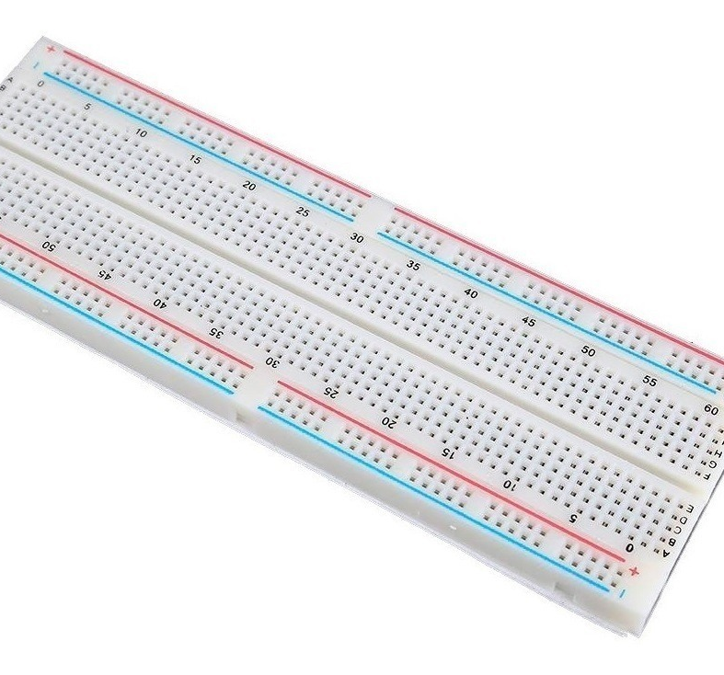
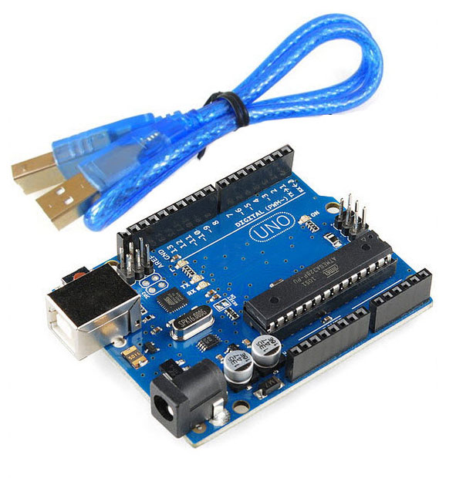
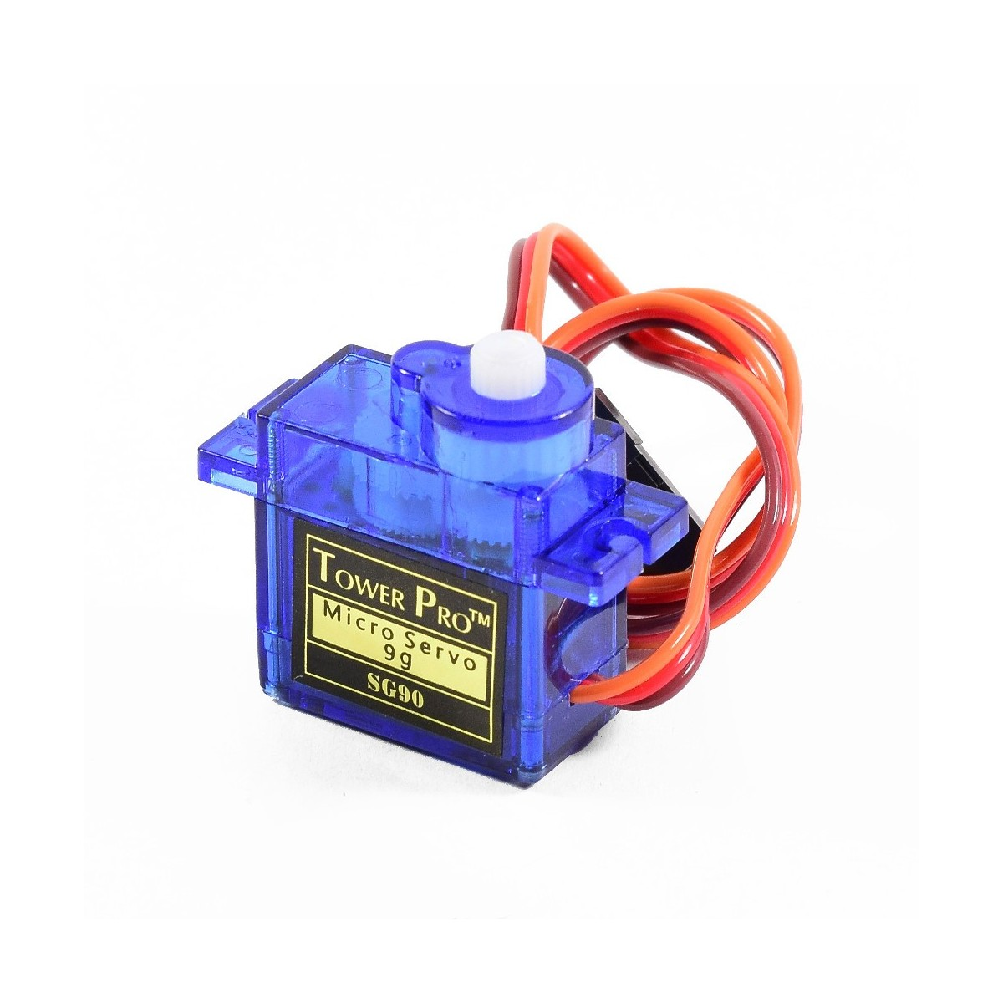
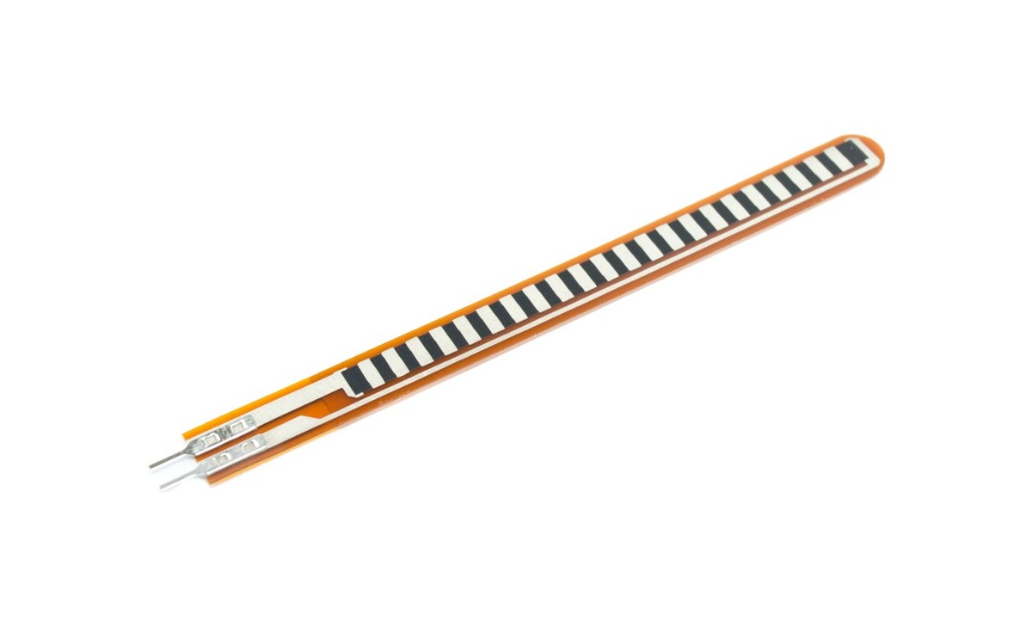
MATERIALES
SENSOR FLEX
RESISTENCIA
SERVOMOTOR
ARDUINO UNO
PROTOBIARD

Slide 3
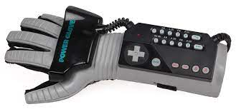
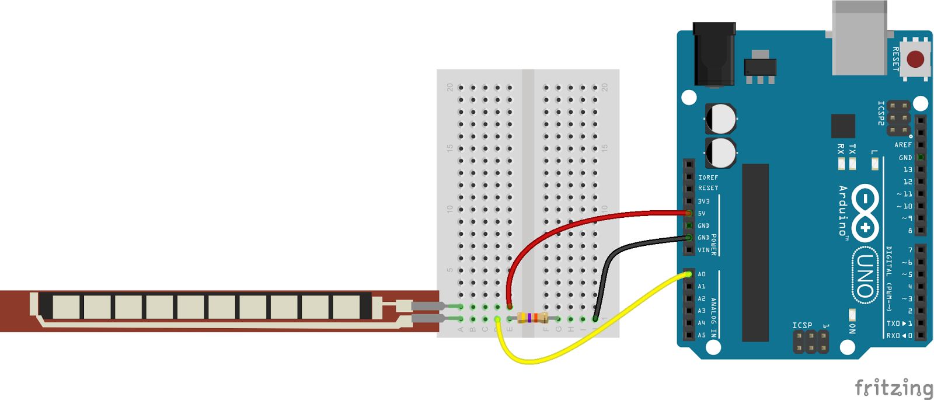
SENSOR FLEX
Este sensor de unos 8cm de largo aumenta su resistencia al ser flexionado y es perfecto para entornos donde se necesita este tipo de sensores como por ejemplo en guantes inteligentes. Es una tecnología patentada por Spectra Symbol y fue utilizado en el Power glove de Nintendo.
El conector tiene un espaciado de 0.1 pulgadas por lo que se puede conectar directamente a una protoboard. Hay que tener en cuenta que no se debe flexionar demasiado su base ya que se recomienda hacerlo únicamente a partir de su superficie útil de trabajo para que no sufra daños.
Medición de desplazamiento de ángulo
Dobla y flexiona físicamente con dispositivo de movimiento.

Slide 4
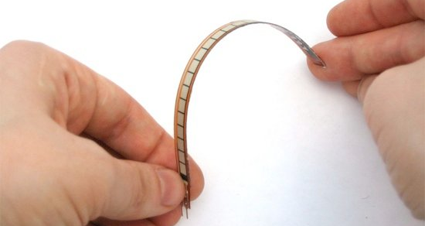
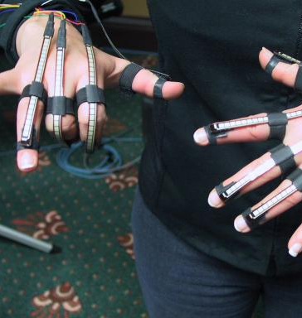
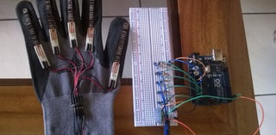

Slide 5
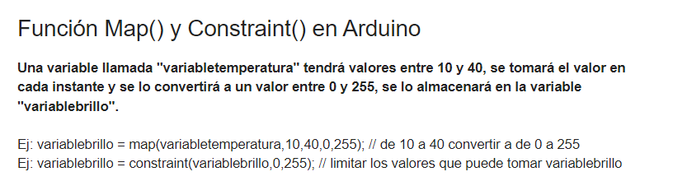
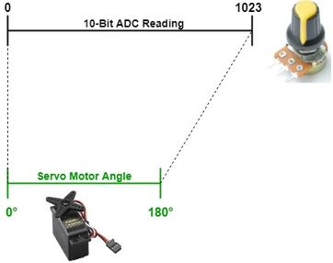

Slide 6
